Slide 1
Метаболические заболевания костей и суставов
Научный сотрудник института ревматологии
Врач-ревматолог
Феклистов А.Ю.
г.Тюмень 2017

Slide 2
Метаболические процессы в костной ткани должны протекать с определенной скоростью. Отклонение как в сторону их ускорения, так и замедления приводит к нарушению физиологии костной ткани и развитию патологии. Заболевание кости, связанное с нарушением ее метаболизма, относят к группе метаболических остеопатии [Ringgs, 1981; Dambacher, 1983] или метаболических заболеваний [Шотемор Ш. LLL, 1982]. Метаболические остеопатии следует отличать от заболеваний, связанных с общим нарушением обмена веществ (подагра, амилоидоз), когда изменения в кости носят вторичный характер и связаны с отложением в них продуктов нарушенного обмена. Для клиницистов наибольший интерес представляют следующие метаболические остеопатии: системный остеопороз, остеомаляция, гиперпаратиреоз, гиперфосфатаземия.

Slide 3
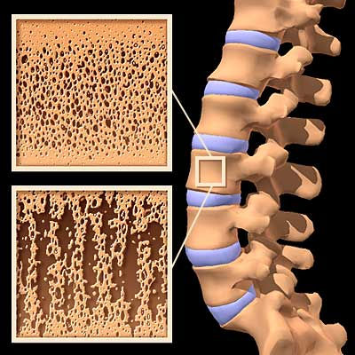
ОСТЕОПОРОЗ:
НОВОЕ ОПРЕДЕЛЕНИЕ
Заболевание скелета, из группы метаболических остеопатий, характеризующееся уменьшением костной массы и нарушением микроархитектоники костной ткани, что приводит к снижению прочности кости и повышению риска переломов
Прочность кости отражает, главным образом, совокупность (интеграцию) 2 основных показателей: масса кости (плотность) и качество кости
Качество кости включает архитектуру, органический матрикс, наличие повреждений (микропереломы), скорость метаболизма и степень минерализации
NIH (National Institutes of Health) Consensus Development Panel on Osteoporosis Prevention, Diagnosis, and Therapy. JAMA. 2001;285:785-795.

Slide 4
Плотность кости (параметры)
Количественные Качественные
Микроархитектура
Макроархитектура
Костный обмен
Микроповреждения
Апоптоз
Физические свойства
Объем кристаллов
Гомогенность (однородность) минерализации
Потеря горизонтальных трабекул
Масса
Объем
МПКТ
Osteoporosis (state of the art) Switzerland, 2004

Slide 5
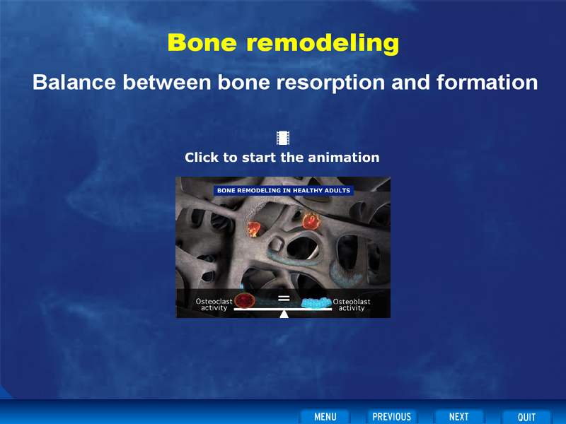
Нарушение баланса между процессами образования и разрушения костной ткани приводит к снижению костной массы и может стать причиной развития остеопороза
Образование кости
Разрушение
кости

Slide 6
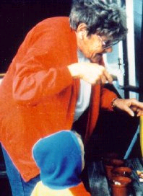
Высокая экономическая и социальная цена остеопороза
Расходы на лечение остеопоретических
переломов в США и Европе
составляют $27 миллиардов в год ²
Последствия переломов бедра, требующих госпитализации ³
  смерть по «другим причинам» в 10–20% случаев
  утрата способности самостоятельно передвигаться у 50% больных
  25% требуют постоянного ухода
¹Melton LJ, et al. J Bone Miner Res 1992;7:1005–10
²World остеопороз Day Factsheet. IOF 1998
³World остеопороз Day Factsheet. IOF 2000
Notes:
Understanding остеопороз (8) Sources: Melton LJ, et al. J Bone Miner Res 1992;7:1005–10; World остеопороз Day Factsheet. IOF 1998; World остеопороз Day Factsheet. IOF 2000
Aside from the human cost, the economic burden of остеопороз is enormous. остеопороз poses an immense cost to healthcare services, society и individuals. Direct costs for health и hospital care are paralleled by the indirect costs, such as lost wages, sick leave, unemployment и disability pay, loss of productivity, community expenses, и psychological distress (Lips 2003).
Data show that the economic cost of остеопороз is similar to that of cardiovascular disease и asthma (NOF 2000, AHA 1999, NHLBI 1999).
The number of hospital beds associated with остеопороз is nowвысокого er than for many other diseases, including diabetes, myocardial infarction и breast cancer, in wo мужчины over 45 годs of age (EU остеопороз Consultation Panel, 2002).

Slide 7
Факторы риска остеопороза и переломов
Немодифицируемые факторы
Модифицируемые факторы
Пожилой возраст
Перелом во взрослом возрасте в анамнезе
Евпропеоидная раса
Женский пол
Деменция
Курение
Низкая масса тела
Дефицит эстрогенов
Недостаточное
поступление в организм кальция/витамина D в течение всей жизни
Алкоголизм
Нарушение зрения
Частые падения
Неадекватная физическая активность
Факторы риска падений
немощность
низкая физическая активность
нарушение зрения
снижение клиренса креатинина
нарушение сна
Сочетание нескольких факторов риска остеопороза и переломов имеет кумулятивный эффект, при увеличении их числа риск возрастает (А).

Slide 8
Патогенетическая классификация остеопороза
Первичный остеопороз
Постменопаузальный остеопороз (I тип)
Сенильный остеопороз (II тип)
Ювенильный остеопороз
Идиопатический остеопороз

Slide 9
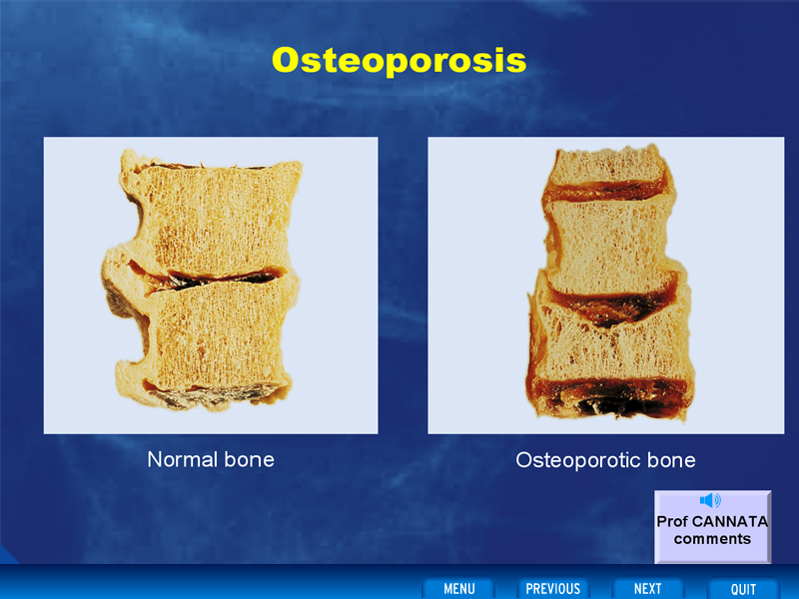
Остеопороз
Кость в норме
Кость при остеопорозе

Slide 10
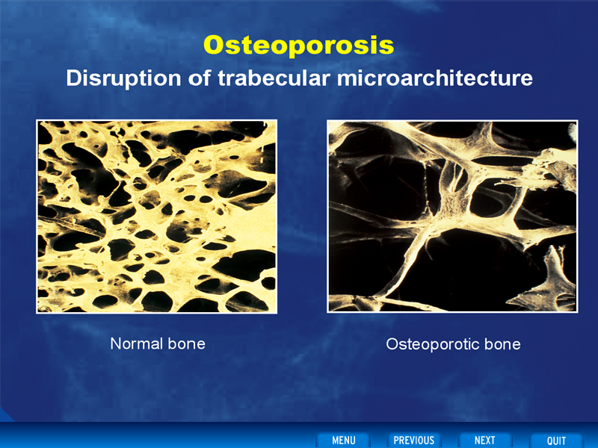
Остеопороз
Нарушение трабекулярной микроархитектуры
Кость в норме
Кость при остеопорозе

Slide 11
Факторы риска развития остеопороза
Немодифицируемые факторы
Модифицируемые факторы
Женский пол
Гиподинамия
Семейный анамнез
Низкая масса тела
Европеоидная раса
Дефицит Са
Менопауза
Злоупотребление алкоголем
Предшествующие переломы
Курение
Прием глюкокортикоидов
Дефицит витамина Д
Гипогонадизм
Склонность к падениям
Длительная иммобилизация

Slide 12
Возрастное снижение костной массы
100
Предплечье
Вклад МПКТ в прочность кости составил 60% -80%¹
Низкая МПКТ один из самых значимых факторов риска переломов²
Позвоночник
Шейка бедра
и пяточная кость
90
МПКТ, %
80
70
Типичная кривая изменения МПКТ после менопаузы
60
30
40
50
60
70
80
90
Возраст
Adapted with permission from Faulkner KG. J Clin Densitometry. 1998;1:279–285.
1. Faulkner KG. J Bone Miner Res. 2000;15:183–187.
2. Cummings SR et al. Lancet. 1993;341:72–75.
Notes:
Decreased Bone Mass With Age
The graph demonstrates conceptual changes in bone mineral density (BMD) following menopause.
Peak bone mass is typically achieved around the age of 30 in women.^{1,2} Most women experience menopause in their late 40s or early 50s. After menopause, accelerated bone loss occurs over the next 5 years with a rate of loss of as much as 3% to 5% annually. Over a woman’s lifetime, 35% of peak bone mass may be lost.
Bone is lost at all skeletal sites, but the rate of loss is not the same at all sites.¹ The rate of bone loss following menopause is greater in trabecular bone than in cortical bone.²
Trabecular bone is found primarily in the axial skeleton (eg, vertebrae) and the ends of long bones. Cortical bone is the predominant form in the appendicular skeleton (eg, the shafts of long bones) and as a shell around trabecular bone.
References:
1. Kanis JA. Pathogenesis of osteoporosis and fracture. In: Kanis JA, ed. Osteoporosis.
London, England: Blackwell Healthcare Communications Ltd;1997.
2. Riggs BL, Melton LJ III. Involutional osteoporosis. N Engl J Med. 1986;314:1676–
1686.

Slide 13
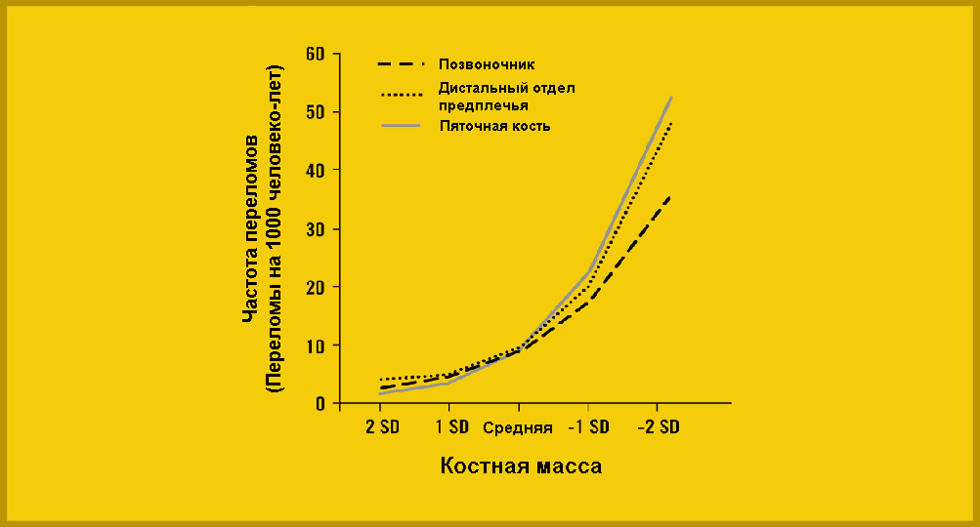
Снижение МПКТ приводит к повышению частоты переломов¹
Связь между низкой МПКТ и риском переломов сильнее, нежели связь между артериальным давлением и инсультом, или связь между уровнем сывороточного холестерина и ишемической болезнью сердца ²
1. Adapted with permission from Miller PD, Bonnick SL, Rosen CJ. Calcif Tissue Int 1996;58(4):207-214.
2. Marshall D, Johnell O, Wedel H. BMJ 1996;312(7041):1254-1259.

Slide 14
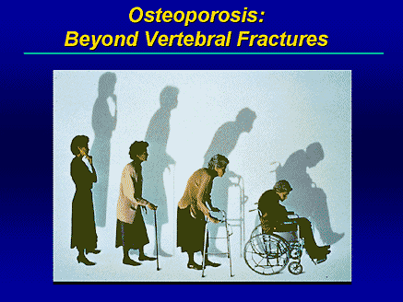
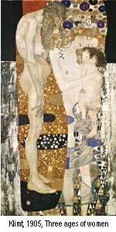
ОСТЕОПОРОЗ – ВАЖНЕЙШАЯ МУЛЬТИДИСЦИПЛИНАРНАЯ ПРОБЛЕМА МЕДИЦИНЫ

Slide 15
Остеопороз и сердечно-сосудистые осложнения

Slide 16
Сердечно-сосудистая летальность и МПК* у женщин в постменопаузе
годы
*дистальный отдел предплечья
von der Recke et al., Am J Med 1999; 106:273

Slide 17
Сердечно-сосудистая летальность и компрессионные переломы позвонков у женщин в постменопаузе
von der Recke et al., Am J Med 1999; 106:273

Slide 18
ОСТЕОПОРОЗ И ИНСУЛЬТ

Slide 19
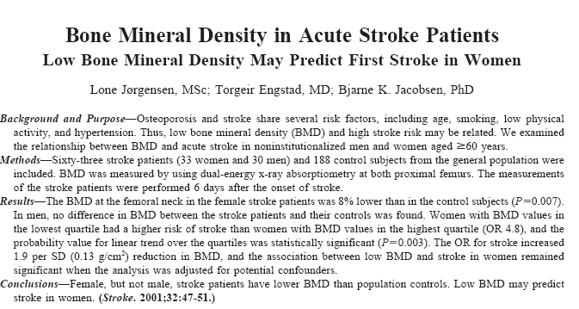
P=0,007
P=0,9
Снижение МПКТ на каждые 0.13 г/см² удваивает риск инсульта

Slide 20
Определение состояния минеральной плотности костной ткани, состояния мышечной и жировой ткани

Slide 21
Методы оценки состояния костной ткани
Качество кости (микроархетиктоника):
– МРТ
– Биопсия кости – гистоморфометрия (2-D – плоскостные
параметры) и микро СТ (3-D – объемные параметры)
Количество кости
– Минеральная плотность кости (МПКТ)
Костный обмен
Сывороточный СТх (C-телопептид),
сывороточный NTx (N- телопептид), NTx в моче,
сывороточный BSAP (костеспецифичная щелочная
фосфатаза)

Slide 22
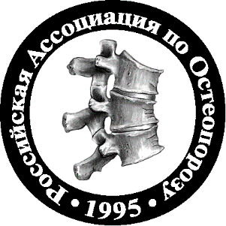
Рекомендации по определению МПКТ
(L1-4, проксимальный отдел бедра)
Женщины в постменопаузе не зависимо от факторов риска (старше 65 лет)
Женщины в постменопаузе имеющие 1 или более факторов риска
(моложе 65 лет)
Мужчины в возрасте >70 лет
Взрослые с переломами при минимальной травме в анамнезе
перенесшие перелом любой локализации (после 45 лет)
Взрослые с заболеваниями или состояниями, приводящими к
снижению МПКТ (женщины>45лет, мужчины >60 лет)
Принимающие препараты, снижающие МПКТ
Мониторинг эффективности терапии

Slide 23
Методы оценки остеопороза
Клиническая диагностика
анамнез
факторы риска
осмотр
дополнительные методы обследования (рентген, денситометрия)
дифференциальный диагноз
FRAX (оценка абсолютного 10-летнего риска возникновения переломов)

Slide 24
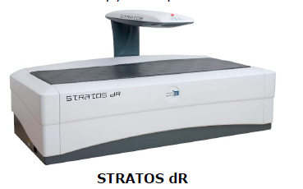
Оценка МПКТ
Двухэнергетическая рентгеновская абсорбциометрия – (DXA) является "золотым стандартом" измерения МПКТ

Slide 25
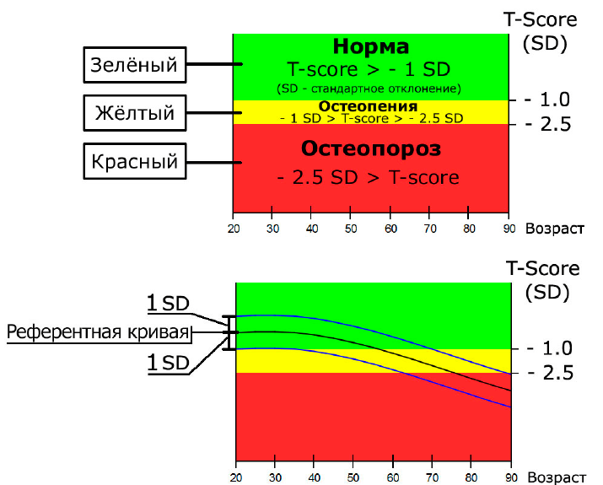
Отклонения минеральной плотности костной ткани

Slide 26
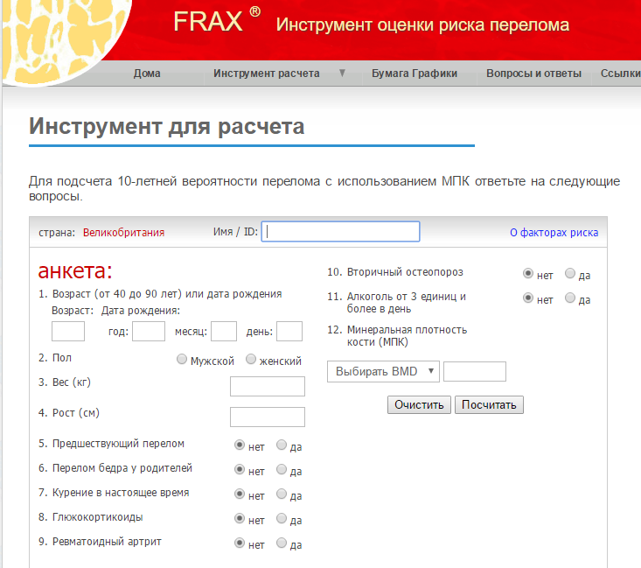
ШКАЛА ОЦЕНКИ РИСКА ПЕРЕЛОМОВ, РАЗРАБОТАННАЯ ВОЗ (FRAX)
Для оценки риска перелома бедренной кости и других основных переломов, связанных с изменением плотности и качества костной ткани, у мужчин и женщин в возрасте от 40 до 90 лет чаще всего используется шкала FRAX, разработанная Всемирной организацией здравоохранения.

Slide 27
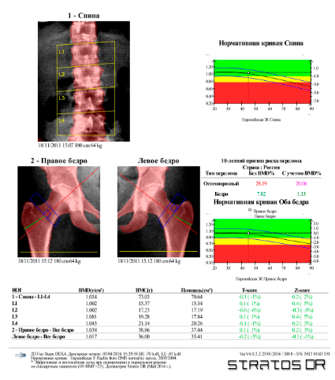
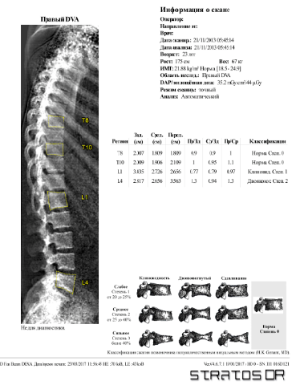
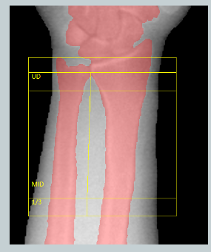
Область исследования
Позвоночник: в прямой и боковой проекции
Бедро: шейка, область Уорда, вертел
Предплечье: ультрадистальный отдел, средний лучевой, дистальный (1/3)

Slide 28
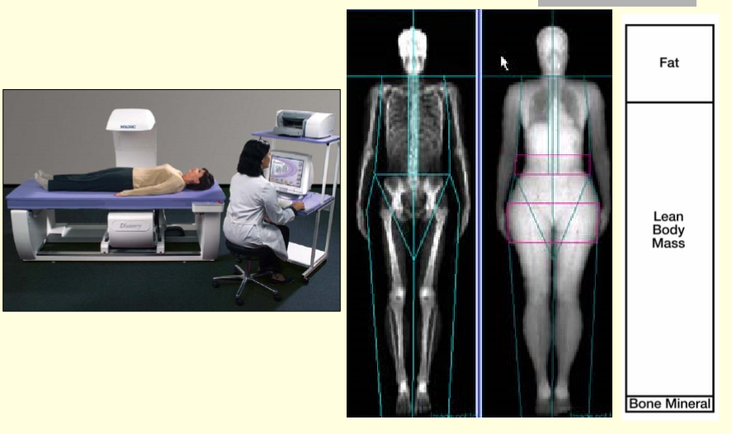
Программа «все тело» поможет в выявлении:
Ожирение
Первичный и вторичный гипертиреоз
Анорексия
Мышечная дистрофия
Синдром Кушинга
Саркопения

Slide 29
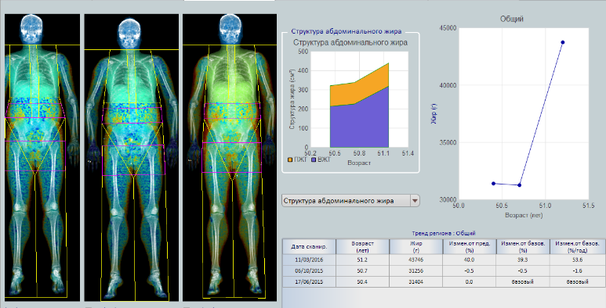
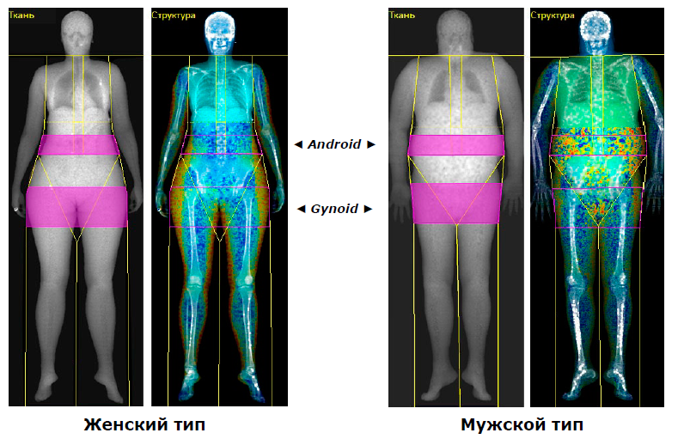
Все тело
Композиция всего тела и по областям
% содержания жира, мышц и костной массы
Индекс массы жира, мышц
Индекс скелетно-мышечной массы
Базовая скорость метаболизма
Процентное соотношение жира (андроидной/геноидной областей)
Структура абдоминальной жировой ткани (висцеральный/подкожный жир)

Slide 30
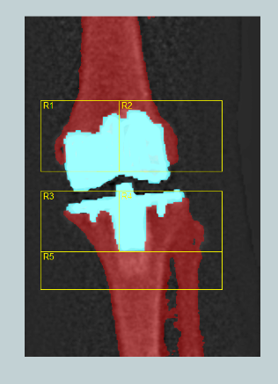
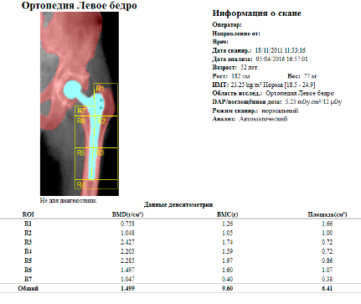

Slide 31
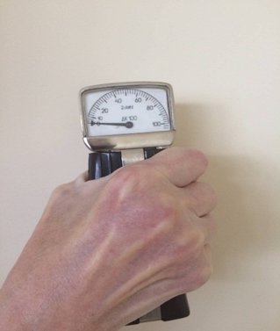
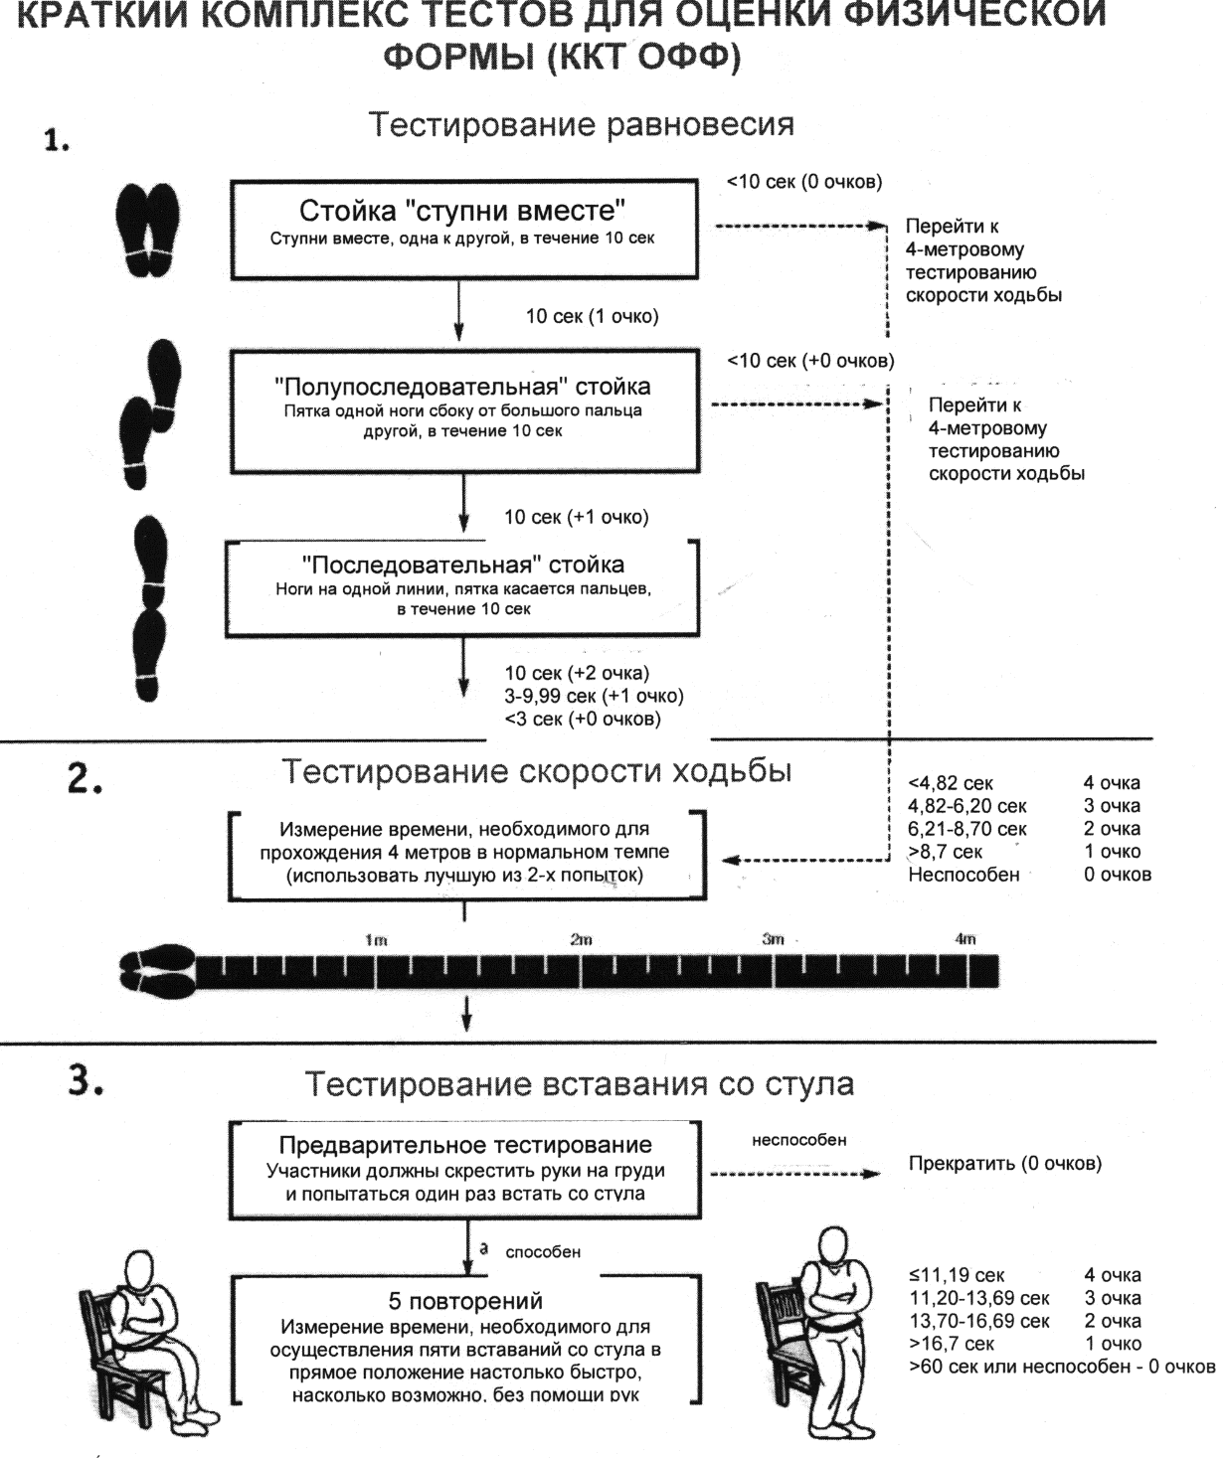
Другие методы исследования состава тела и состояния мышц
  Определение силы мышц
  кистевой динамометрии
  Краткий комплекс тестов оценки физической формы (ККТ ОФФ)

Slide 32
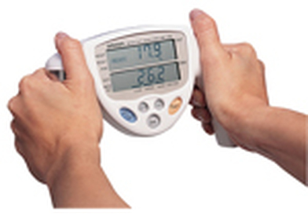
Биоимпедансометрия (Bioelectrical impedance analysis, BIA)
это распространенный метод определения состава человеческого тела через измерение электрического сопротивления в тканях. То есть, проще говоря, через тело пропускают слабый электрический заряд, измеряют сопротивление (импеданс), что дает представление об общем содержании воды в организме (total body water, TBW). Так как вода содержится в основном в крови, в мышцах, нервах, костях, то через содержание воды вычисляют тощую (нежировую) массу тела, а потом, через вычитание из общей массы тела – массу находящегося в организме жира

Slide 33
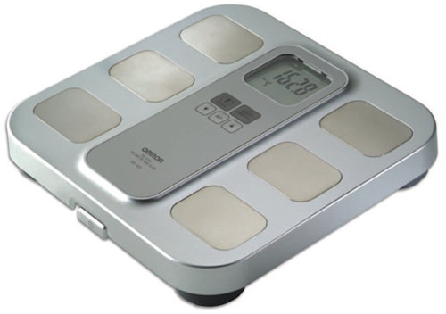
Количество жидкости в организме.
Индекс массы тела.
Скорость основного обмена.
Активная клеточная масса.
Мышечная масса.
Костная масса.
Жировая масса
Notes:
Количество жидкости в организме. Определяет объем внутриклеточной, а также меж- и внеклеточной жидкости. Показатель межклеточной жидкости позволяет узнать, нет ли в организме отеков, не задерживается ли жидкость. Если количество межклеточной жидкости, то есть крови и лимфы, ниже нормы, это указывает на сгущение крови или на то, что вы недостаточно пьете, особенно если при этом подвергаетесь физическим нагрузкам. В норме количество жидкости в организме составляет 45-60% массы тела.
2. Индекс массы тела. Знаменитый ИМТ, который точно знают озабоченные похудением люди, можно определить разными способами, и биоимпедансометрия – один из них. ИМТ – это степень соответствия массы тела росту. Нормальным вес считается при значении ИМТ 18,50-24,99. Ниже – недостаточная масса тела, выше – избыточная. Ожирение начинается при ИМТ от 30.
3. Скорость основного обмена. Она же: основной метаболизм, базальный метаболизм. Это количество калорий, которое сжигает организм в состоянии покоя за сутки. Эти калории необходимы для жизнедеятельности, и организм их «съест» в любом случае, будете ли вы физически активны или нет. Для каждого это число индивидуально, чем оно выше, тем быстрее вы тратите энергию; чем оно ниже, тем вероятнее набор лишнего веса даже при правильном питании.
4. Активная клеточная масса, или АКМ. Это масса внутренних органов, костей, мышц, нервных клеток в совокупности (включая находящуюся в них жидкость). Недостаток ее может говорить о заболеваниях внутренних органов, например, щитовидной железы, и об общем нездоровье. Полезно следить за изменением АКМ, когда вы худеете, чтобы похудение проходило не за ее счет, а за счет жира. В норме АКМ составляет 75-85% от веса тела.
5. Мышечная масса. Все просто: это общая масса мышц в теле. Этот показатель полезно знать спортсменам и тем, кто занят силовыми тренировками, чтобы узнать, эффективны ли они. Хотите стать сильнее – это тот самый параметр, на который нужно обратить внимание. При неправильном питании, неверной диете и образе жизни вместо жира человек теряет мышечную массу (тем более, она уходит гораздо легче жировой), при этом вес снижается, но это не то похудение, о котором вы мечтали. В здоровом теле мышечная масса составляет 30-40% от общей.
6. Костная масса. Недостаток ее может говорить об остеопорозе и других заболеваниях, которые ведут к повышенному риску переломов. Этот параметр чаще всего отклоняется от нормы при несбалансированном питании, и тогда его режим следует пересмотреть. Костная масса тесно связана с содержанием кальция в организме, а он, как известно, нужен не только для крепости костей, но и для работы мышц и нервной системы, свертываемости крови. Как и остальные значения, костная масса зависит от веса, и в норме выходит примерно:
7. Жировая масса, то есть, количество жира в организме. То самое, ради чего худеющие проходят биоимпедансометрию. Казалось бы, вот то самое число килограммов, которые нужно скинуть. Но не весь жир – лишний. Он нужен для обменных процессов, теплоизоляции, в качестве запасенной энергии. Оптимальный уровень жира для женщин – 20-29,9%, для мужчин – 10-19,9% от общего веса.

Slide 34
Кому будет полезна биоимпедансометрия?
людям, которые хотят изменить мышечную массу, то есть посетителям тренажерных залов, спортсменам, а также занятым лечебной физкультурой, восстановлением после болезней и травм;
следующим различным диетам и желающим сравнить их эффективность;
страдающим эндокринными заболеваниями, заболеваниями печени, почек, сердечнососудистой системы, то есть болезнями, влияющими на вес;
людям с лишним или недостаточным весом до и во время лечения для лучшего контроля за результатами;
желающим лучше узнать свое тело, чтобы разумнее о нем заботиться.

Slide 35
Неточности и ошибки
Неверное наложение датчиков (с отклонением даже в 1 сантиметр) ведет к искажению результатов.
Электрический импульс идет по пути наименьшего сопротивления, и, в зависимости от насыщенности тела водой, может обойти, «не увидеть» некоторые жировые отложения. Также это зависит и от модели биоимпедансного анализатора. Некоторые просто пропускают целые секции тела, например, когда заряд проходит через ноги от одной ступни до другой (при этом анализ пропускает весь торс) или через руки от одной ладони до другой (нижняя половина тела в анализ не попадает). К показаниям такого рода приборов нужно относиться с известной долей недоверия.
Но даже на самом чувствительном приборе и при идеально выполненной процедуре погрешность в определении жировой массы достигает 8-9%, как показывают исследования. То есть, вы можете сбросить 4% жира, но биоимпедансометрия покажет, что вы набрали 4%. Это, конечно, может запутать и незаслуженно разочаровать вас в диете и упражнениях, которым вы себя посвятили.

Slide 36
Двухэнергетическая рентгеновская абсорбциометрия – (DXA) является "золотым стандартом" измерения МПКТ

Slide 37

СПАСИБО ЗА ВНИМАНИЕ

